Slide 1
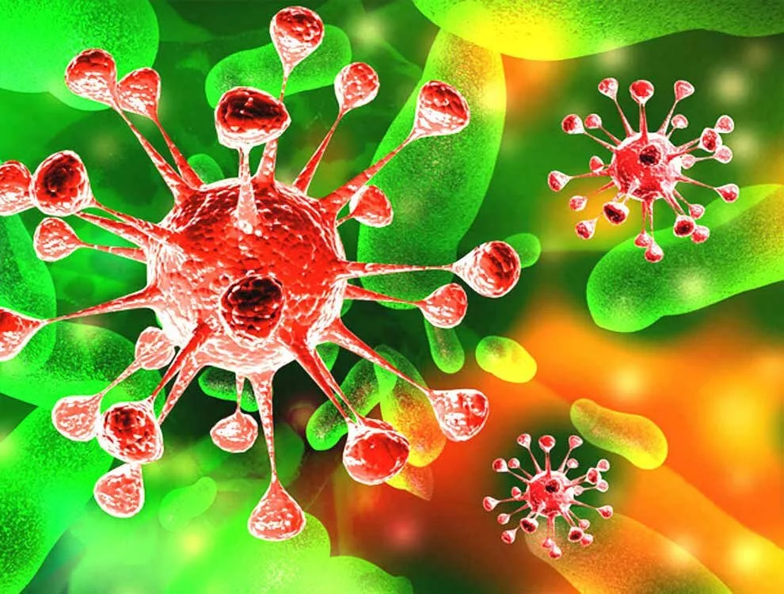
Острые кишечные инфекции

Slide 4
